Slide 1









GIẢI THƯỞNG TÌNH BẠN

Slide 2


1
Khởi động

Slide 3
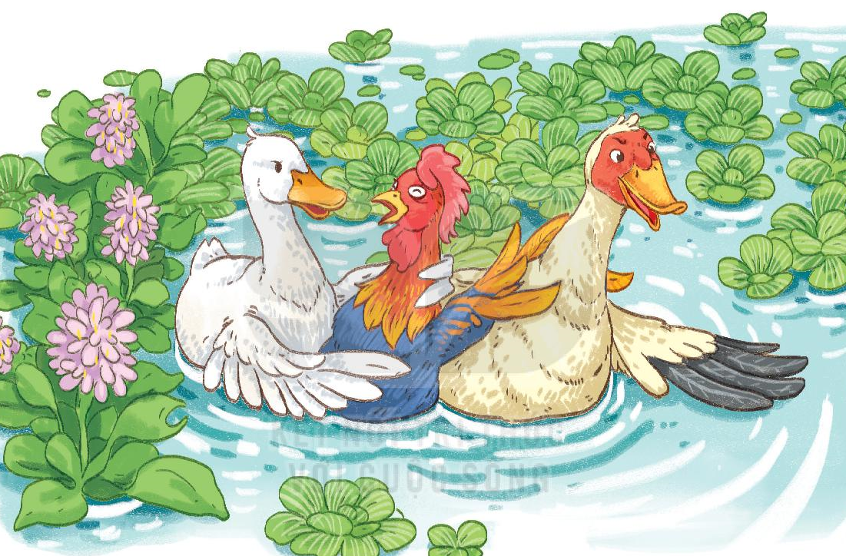

Quan sát tranh và nói về những gì em thấy trong tranh?

Slide 4
2
Đọc

Slide 5
Giải thưởng tình bạn
Nai và hoẵng tham dự một cuộc chạy đua. Trước vạch xuất phát, nai và hoẵng xoạc chân lấy đà. Sau khi trọng tài ra hiệu, hai bạn lao như tên bắn. Cả hai luôn ở vị trí dẫn đầu. Bỗng nhiên, hoẵng vấp phải một hòn đá rồi ngã oạch. Nai vội dừng lại, đỡ hoẵng đứng dậy.
Nai và hoẵng về đích cuối cùng. Nhưng cả hai đều được tặng giải thưởng tình bạn.
(Lâm Anh)

Slide 6
Đọc vần
oăng
oac
oach

Slide 7
Giải thưởng tình bạn
Nai và hoẵng tham dự một cuộc chạy đua. Trước vạch xuất phát, nai và hoẵng xoạc chân lấy đà. Sau khi trọng tài ra hiệu, hai bạn lao như tên bắn. Cả hai luôn ở vị trí dẫn đầu. Bỗng nhiên, hoẵng vấp phải một hòn đá rồi ngã oạch. Nai vội dừng lại, đỡ hoẵng đứng dậy.
Nai và hoẵng về đích cuối cùng. Nhưng cả hai đều được tặng giải thưởng tình bạn.
(Lâm Anh)
1
2
3
4
5
6
7
8

Slide 8
Giải thưởng tình bạn
Nai và hoẵng tham dự một cuộc chạy đua. Trước vạch xuất phát, nai và hoẵng xoạc chân lấy đà. Sau khi trọng tài ra hiệu, hai bạn lao như tên bắn. Cả hai luôn ở vị trí dẫn đầu. Bỗng nhiên, hoẵng vấp phải một hòn đá rồi ngã oạch. Nai vội dừng lại, đỡ hoẵng đứng dậy.
1
Nai và hoẵng về đích cuối cùng. Nhưng cả hai đều được tặng giải thưởng tình bạn.
(Lâm Anh)
2

Slide 9
Đọc và giải nghĩa từ
vạch xuất phát
lấy đà
trọng tài
ngã oạch

Slide 10
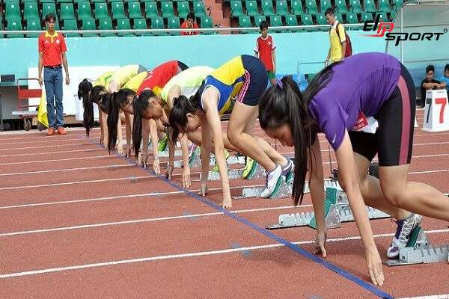

Slide 11
3
Trả lời
câu hỏi

Slide 12
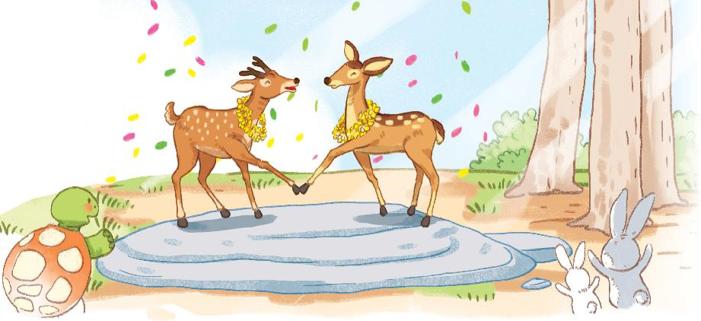
a. Đôi bạn trong câu chuyện là ai?
nai
hoẵng

Slide 13
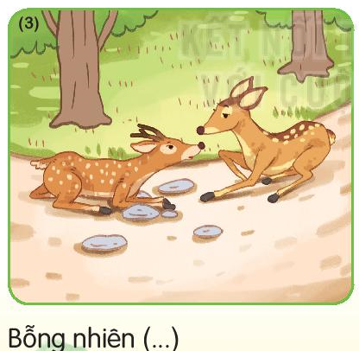
b. Vì sao hoẵng bị ngã?
c. Khi hoẵng ngã, nai đã làm gì?

Slide 14
4
Viết vào vở

Slide 15
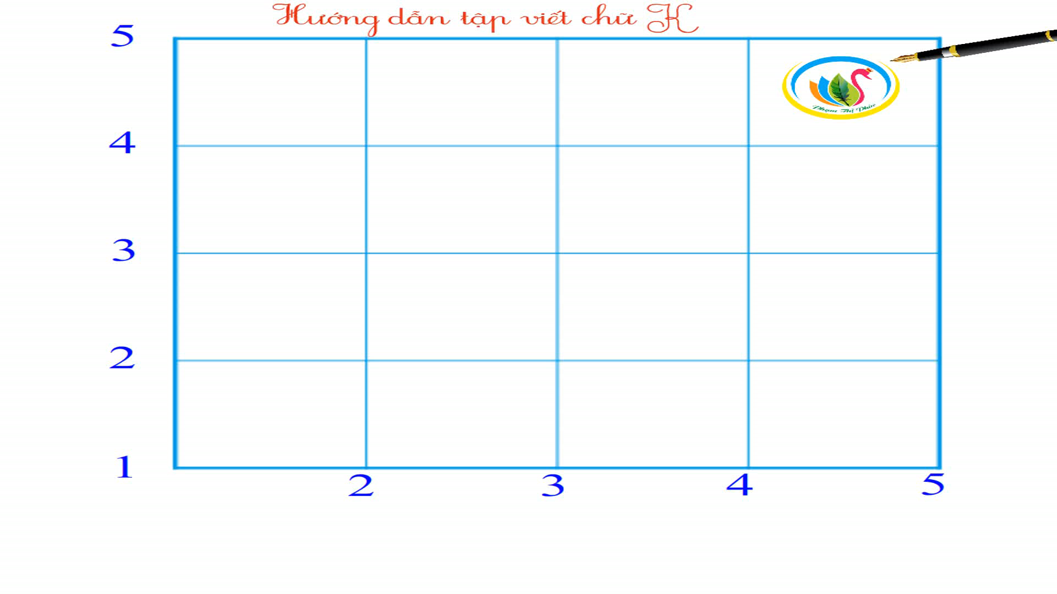

Slide 16

Vở tập viết
1. Tô
K K K K
K K K K

Slide 17
Vở tập viết
2. Viết từ ngữ
dừng lại dừng lại dừng lại
dừng lại dừng lại dừng lại
ngã oạch ngã oạch ngã oạch
ngã oạch ngã oạch ngã oạch

Slide 18
4. Viết câu trả lời cho câu hỏi c ở mục 3
Khi hoẵng ngã, nai (…)
vội dừng lại,
đỡ hoẵng đứng dậy.

Slide 19
Vở tập viết
3. Viết câu trả lời cho câu hỏi c ở mục 3 (SHS trang 15)
Khi hoẵng ngã, nai vội dừng lại, đỡ hoẵng đứng dậy.

Slide 20
5
Chọn từ ngữ

Slide 21
Chọn từ ngữ để hoàn thiện câu và viết câu vào vở
đi lại
xoạc
đứng dậy
Khi học múa, em phải tập (...) chân.

Slide 22

Vở tập viết
4. Viết câu hoàn thiện ở mục 5 (SHS trang 16)

Slide 23
6
Quan sát tranh

Slide 24
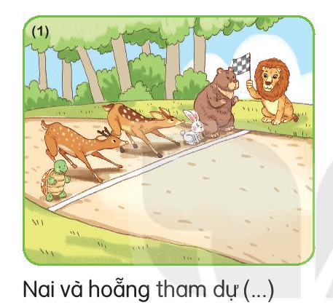
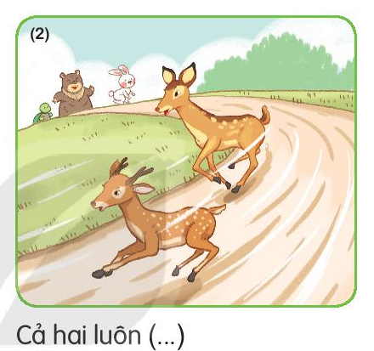
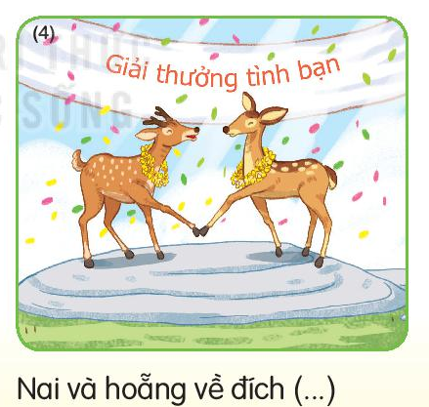
Quan sát tranh và kể lại câu chuyện Giải thưởng tình bạn

Slide 25
7
Nghe – viết

Slide 26
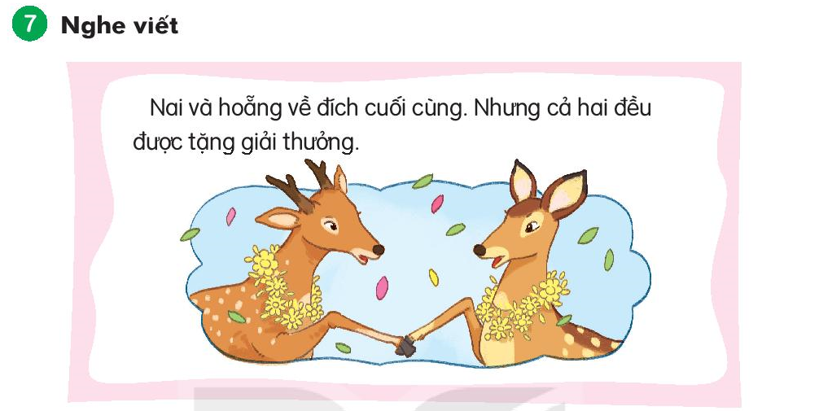

Slide 27


Slide 28
Vở tập viết
5. Nghe viết
Nai và hoẵng về đích cuối cùng. Nhưng cả hai đều được
tặng giải thưởng.

Slide 29
8
Chọn từ ngữ

Slide 30
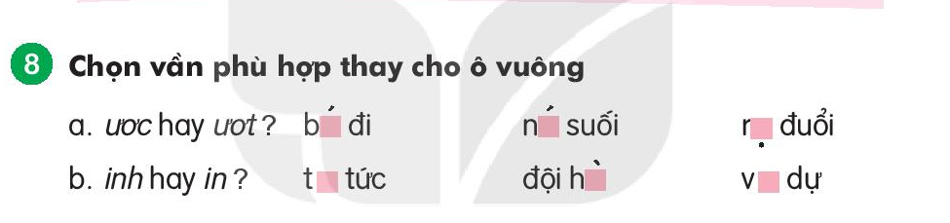
bước đi
nước suối
rượt đuổi
tin tức
đội hình
vinh dự

Slide 31
9
Nói theo tranh

Slide 32
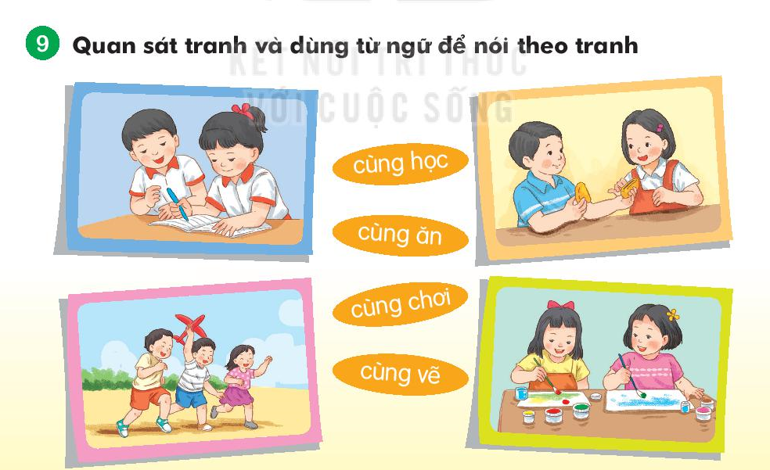

Slide 33
DẶN DÒ MÔN TIẾNG VIỆT
Đọc bài Giải thưởng tình bạn ( trang 14 sách TV tập 2)
Làm sách bài tập Tiếng Việt trang 8 -9

Slide 34
Vở luyện viết
thứ hai ngày03 tháng 2 năm 2025
luyện viết
K K K K K K
K K K K K K
Khỉ con rất thích ăn chuối.
Khỉ con rất thích ăn chuối.

Slide 35
Vở học
thứ hai ngày03 tháng 2 năm 2025
tiếng việt
giải thưởng tình bạn
toán.
số có hai chữ số ( tiết 4).

Slide 36
10
Củng cố

